Slide 1


Tittel på presentasjonen
Prosjektingress volore ipsus nobisquae si tenihictur alignam quas quo commos audam dunt.

Slide 2



Ut volore ipsus nobisquae si tenihictur alignam quas quo commos audam dunt.
02

Slide 4

Ut volore ipsus nobisquae si tenihictur alignam quas quo commos audam dunt.
04

Slide 5
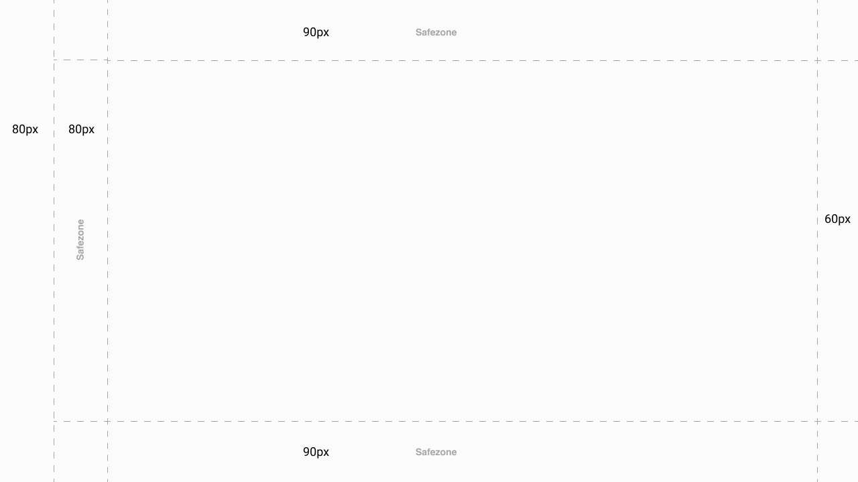
05

